Slide 1
外研版九年级上册
Module 11 Photos
Unit1 He’s the boy who won the photo competition last year.
扁担沟中心学校 杨碧茜

Slide 2
1
说课标
目录
2
说教材
3
说评价

Slide 3
1
说课标

Slide 4
1.1课程标准的基本理念
1
发挥核心素养的统领作用
依据英语学科核心素养选择授课内容和确定教学目标，创新教学方式。
2
构建基于分级体系的课程结构
遵循英语学习规律，立足实际，建立从低到高、由简入难的九年义务教育英语分级体系：3-4年级、5-6年级、7-9年级。
3
以主题为引领选择和组织课程内容
英语课程内容以主题为引领，以不同类型的语篇为依托，融入语言知识、文化知识、语言技能、学习策略等，以单元形式呈现。

Slide 5
1.1课程标准的基本理念
4
践行学思结合，用创为本的英语学习活动观
提倡学生围绕真实情境和真实问题，坚持学思结合，学习理解文化知识；坚持学用结合，应用实践所学语言和文化知识；坚持学创结合，引导学生迁移创新
5
注重“教-学-评”一体化设计
坚持以评促学，以评促教，将评价贯穿教与学的全过程，引导学生成为评价活动的参与者，建立主体多元、方式多样、素养导向的英语课程评价体系。
6
推进信息技术与英语教学的深度融合
推进信息技术与英语教学的深度融合，线上线下教学融合，满足个性化需求，促进均衡发展。

Slide 6
1.2 课程目标
1.2.1 总目标：
能够在感知、体验，积累和运用等语言实践活动中，逐步形成语言意识，积累语言经验，进行有意义的沟通与交流
发展语
言能力
能够了解不同国家的优秀文明成果，比较中外文化的异同，发展跨文化沟通与交流的能力，形成健康向上的审美情趣和正确的价值观
培育文化意识
核心素养
能够在语言学习中发展思维，在思维发展中推进语言学习；初步从多角度观察和认识世界、看待事物，有理有据、有条理地表达观点
能够树立正确的英语学习目标，保持学习兴趣，主动参与语言实践活动；在学子中注意倾听、乐于交流、大胆尝试；学会自主探究；合作互助
提升思维品质
提高学习能力

Slide 7
1.2 课程目标
1.2.2 学段目标（学段分级）：
遵循外语学习规律，立足我国义务教育阶段英语教育实际，按照英语能力发展进阶，建立了循序渐进、可持续发展的九年义务教育英语分级体系，由低到高明确了学习内容与要求：
义务教育英语课程分为三个学段，各学段目标设有相应的级别，3~4年级学段应达到一级目标，5~6年级学段应达到二级目标，7~9年级学段应达到三级目标。

Slide 8
1.2 课程目标
1.2.2 学段目标（三级目标）：
文化意识：
思维品质：
能把握语篇的整体意义，语句之间的逻辑关系，能推断语篇的深层含义，做出正确的价值判断；能多角度、辩证地看待事物和分析问题；能根据语篇内容或所给条件进行改编或创编。
能初步理解人类命运共同体，能树立国际视野，认识到有效开展跨文化沟通与交流的重要性；能理解与感悟中外优秀文化的内涵，有正确的价值观与积极向上的情 感态度。
语言能力：
能听懂发音清晰、语速较慢的简短口头表达，获取关键信息；积累常用表达，了解句子的结构特征，能识别主题，归纳主要信息。能在听、读、看的过程中，围绕语篇内容记录重点信息，整体理解和简要概括主要内容。能围绕相关主题，运用所学语言，与他人进行日常交流。用词正确，表达连贯。
学习能力：
语言能力：积累常用
的单词，词组搭配，了解句子结构特征，掌握语法的运用能听读懂语言简单的语篇，记录，提取并归纳其关键信息，整体理解和简要概括主要内容，能围绕相关主题， 运用所学语言，与他人
进行日常交流。
对英语学习有持续的兴趣，能制定明确的英语学习目标和计划；有积极主动的学习态度， 能在学习活动中积极与他人合作，在学习过程中积极思考，主动探究，发现并尝试使用多种策略解决语言学习中的问题，积极
进行拓展性运用。
学段目标

Slide 9
2
说教材

Slide 10
1
教材分析
学习目标
2
3
学情分析
教学重难点
4
5
学法、教法
教学流程
6

Slide 11
2.1 教材分析
2.1.1 教材总体结构&编写体例
Unit1
Listening & Speaking
以培养学生的听说能力为主，兼顾读写，包括词汇、语法、语音等内容的学习
12个模块
Unit2
Reading & Writing
以培养学生的读写能力为主，兼顾听说，并包含词汇、语法内容的学习活动。
Unit3
Language in use
训练学生运用本模块所学的语言结构与词汇综合提高听说读写等技能的单元，是语言运用课。

Slide 12
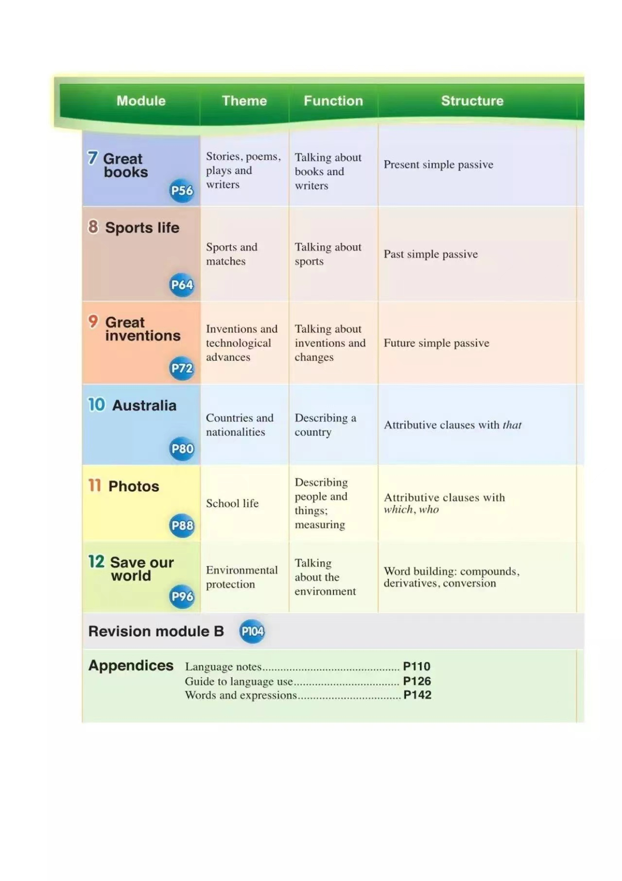
2.1 教材分析
2.1.2 教学内容分析——本模块在初中学段教材中的地位和作用
Module 11 Photos
Unit1 He’s the boy who won the photo competition last year.

Slide 13
2.1 教材分析
2.1.2 教学内容分析——本模块在初中学段教材中的地位和作用
模块 | 话题 | 语法
1 | Wonders of the world 自然及旅游 | 时态复习
2 | Public holidays 节日及其庆祝方式 | 时间状语从句
3 | Heroes 描写心目中的英雄 | 原因、目的和结果状语从句
4 | Home alone 描述独自在家的经历 | 结果和让步转语从句
5 | Museums 讨论规则 | 状语从句
6 | Problems 讨论问题并提出建议 | 状语从句（if）
7 | Great books 讨论书籍及其作者 | 一般现在时态被动语态
8 | Sports life 运动与比赛 | 一般过去时态被动语态
9 | Great inventions 伟大发明及科技进步 | 一般将来时态被动语态
10 | Australia 澳大利亚，国家及生活方式 | that引导的定语从句
11 | Photos 摄影比赛 校园生活 | who和which引导的定语从句
12 | Save our world 环境保护 | 构词法
校园生活主题在本学段教材中的体现：
七年级上册 Module 3 My school
七年级下册 Module 1 Lost and found
八年级下册 Module 2 Experiences
九年级下册 Module 2 Education
九年级下册 Module 8 My future life

Slide 14
2.1 教材分析
2.1.2 教学内容分析——本模块在初中学段教材中的地位和作用
模块 | 话题 | 语法
1 | Wonders of the world 自然及旅游 | 时态复习
2 | Public holidays 节日及其庆祝方式 | 时间状语从句
3 | Heroes 描写心目中的英雄 | 原因、目的和结果状语从句
4 | Home alone 描述独自在家的经历 | 结果和让步转语从句
5 | Museums 讨论规则 | 状语从句
6 | Problems 讨论问题并提出建议 | 状语从句（if）
7 | Great books 讨论书籍及其作者 | 一般现在时态被动语态
8 | Sports life 运动与比赛 | 一般过去时态被动语态
9 | Great inventions 伟大发明及科技进步 | 一般将来时态被动语态
10 | Australia 澳大利亚，国家及生活方式 | that引导的定语从句
11 | Photos 摄影比赛 校园生活 | which和who引导的定语从句
12 | Save our world 环境保护 | 构词法
从话题上来说，本模块是对其它模块原有话题的补充和延伸，内容与学生实际生活紧密相关，便于激发学生的学习兴趣，更好的开展语言实践活动，在更加真实的语境中学习语法知识。在前面几册内容的铺垫下，学生已经有了相关话题的词汇和知识储备，在前一模块的基础上继续学习定语从句，进一步补充、归纳和总结相关语法。

Slide 15
2.1 教材分析
2.1.2 教学内容分析——本模块单元概述
本模块内容围绕“摄影比赛”这一主题展开，涉及三个语篇，由一篇对话和两篇说明文两个不同类型的语篇组成。

Slide 16
2.1 教材分析
2.1.2 教学内容分析——本模块单元概述
1课时
2课时
2课时

Slide 17
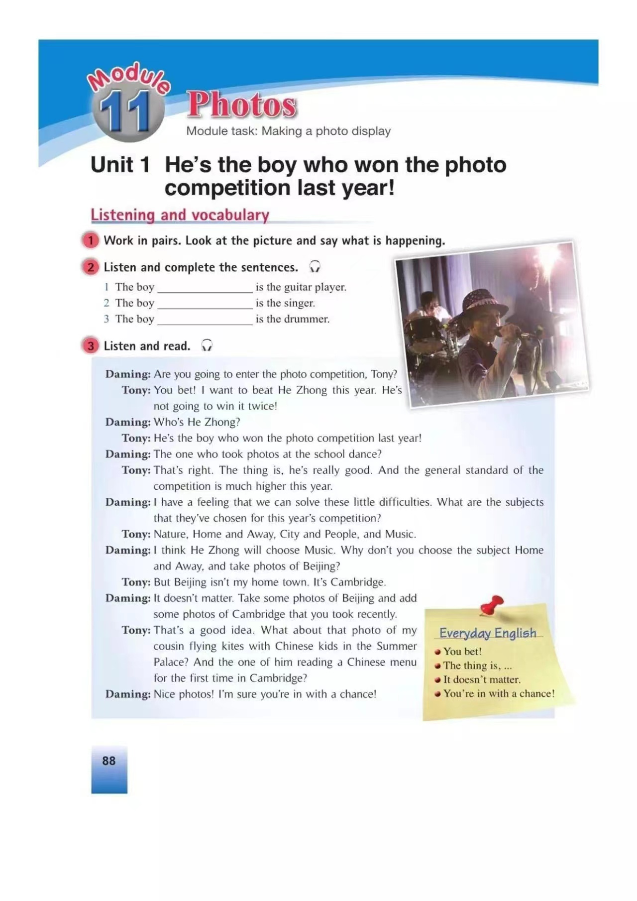
2.1 教材分析
2.1.2 教学内容分析——本课时内容
范畴 | 主题 | 子主题
人 与 自 我 | 生活与学习 做人与做事 | 1．丰富、充实、积极向上的生活； 2．多彩、安全、有意义的学校生活； 3．身心健康，抗挫能力，珍爱生命的意识； 4．积极的学习体验，恰当的学习方法与策略，勤学善思； 5．自我认识，自我管理，自我提升； 6．职业启蒙，职业精神； 7．劳动实践，劳动品质与工匠精神； 8．货币常识，理财意识，理性消费，信用维护； 9．勤于动手，乐于实践，敢于创新。

Slide 18
2.1 教材分析
2.1.2 教学内容分析——语篇分析
What
内容围绕Tony和Daming谈论和参加摄影展开对话。在对话中两人交流了去年比赛的获奖情况，Tony想再次参加摄影比赛并打败去年的获胜者何忠。今年的摄影比赛有四个主题，分别是“自然”主题、“故乡与他乡”主题、“城市与人”主题和“音乐”主题。在Daming的建议下，Tony最终决定选择“故乡与他乡”这个主题去参加比赛。
A
这篇对话贴近学生真实的校园生活，是校园生活情景中的对话，鼓励学生积极参加丰富的校园活动，锻炼自己，关注同学之间的交流，相互帮助，给与建议，相互鼓励，树立积极主动的心态，比赛失败后不气馁，面对挫折有百折不挠的精神。
Why
B
How
通过新课标英语学习活动观的层级活动使得课文学习逐步走向学生的生活，起到培根铸魂，启智增慧的作用。（学习理解、应用实践、迁移创新）
C

Slide 19
2.2 本课时学习目标
By the end of the class, you’ll be able to
understand the conversation and summerize the use of the attributive clause with “that” and “who” (学习理解 )
retell the conversation with mind-map and learn to describe about photo competition. (应用实践 )
learn to give advice and know about our culture according to the photos , make students to develop their culture confidence. (迁移创新 )

Slide 20
2.3 学情分析
认知特点
已有知识储备
课时学情分析
容易出现的问题
本节课为本模块第一单元以培养学生的听说能力为主。通过本节课的学习让学生学习基础的语言知识和语言技能，积极讨论并 参与到丰富的校园活动中，对话内容自然地融入了定语从句，但是对学生而言，通过语篇的听和说，达到对定语从句的理解，去迁移创新还是比较有难度的。
学生在七、八年级学过有关校园生活的主题语篇，也学习了基本句型结构和其它的从句，所以学生在从句的区分上，可能会混淆，不能正确区分到底是什么从句。
九年级的学生已经有了一定的语言基础和词汇量，特别是有关校园生活的话题，学生很熟悉而且有相关知识储备，七、八年级对时态和其它几种从句的学习也为本节课做好了铺垫。
九年级随着年龄增长，心智相对较成熟了，思想和自我意识都在发展，自觉性高，主观能动性强，具备一定的思考、表达、探究和创造力。
1
2
3
4

Slide 21
2.4 教学重难点分析
重点
1. To appreciate the good expressions of describing things or people with the attributive clause.
2.To get further understanding of the conversation about Tony and Daming.
3. To retell the conversation according to mind-map.
1. Design the mind-map in limited time and retell the conversation.
2. Distinguish the attributive clause with “that” from object clause with “that” .
难点

Slide 22
2.5 学法和教法分析
任务型学法
01
学法
自主&探究学法
02
观察归纳学法
03

Slide 23
2.5 学法和教法分析
讲授法
01
教法
任务型教学法
02
启发法
03

Slide 24
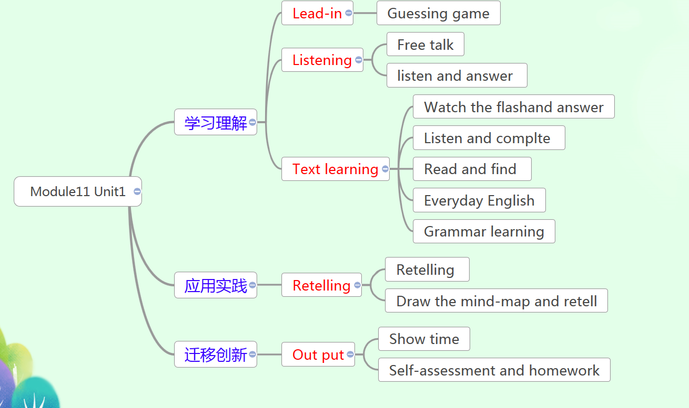
2.6 教学流程

Slide 25
2.6 教学流程
学习理解
Activity 1&2 Lead- in & Listening
通过猜谜游戏导入新课，引起学生的兴趣，通过谈论有关音乐主题的竞赛照片，使学生对本模块的主题进行整体认知，激发学生已有的知识储备，吸引学生对这一话题的关注，有了开始思考有关摄影比赛的意识，为后期的活动顺利展开打下了基础。将听力题型改变为听后选择，紧密联系人机对话听力题型。

Slide 26
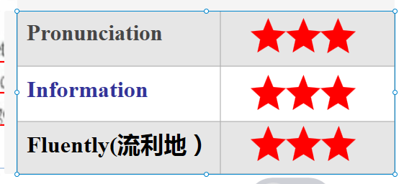
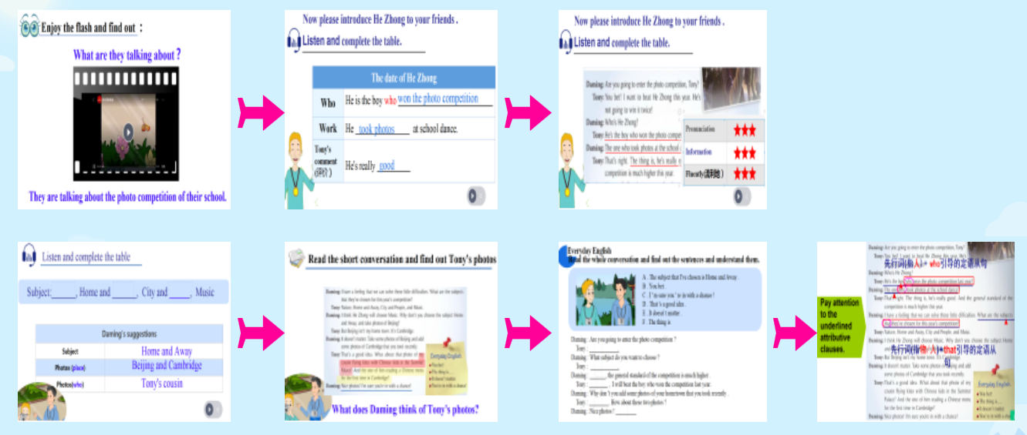
2.6 教学流程
学习理解
Activity 3 Text learning
效果评价
先让学生观看视频来整体感知课文内容，通过视频后的问题，把握语篇的主题。将对话分成两部分，先通过对语篇对话的整体听，获取关键信息，再通过表格中的关键信息对内容进行转述，活动过程中紧扣人机对话听说策略。听后朗读环节让学生查找细节信息，引导学生找出相关定语从句的句子，进一步对语法进行归纳和学习，解决教学的重难点。

Slide 27
2.6 教学流程
应用实践
通过思维导图的绘制，为转述做铺垫，训练学生的语言组织能力。
从设计、信息的完整度及转述流利程度分别评价学生，培养学生语言运用能力和语言表达能力。

Slide 28
2.6 教学流程
迁移创新
通过设问，引导学生思考，运用所学语言知识表达自己的观点，学生之间相互倾听学习，提升学生的思维品质同时升华主题，培养学生热爱祖国的情怀。

Slide 29
作业设置
分层作业的设计促进了不同能力层次的学生都有所发展，尊重了学生的个体差异，基础作业注重了学生的基础知识的巩固和运用，拓展类作业进一步提升学生的思维能力和语言实践能力，作业设计适量而又有效。

Slide 30
3
说评价

Slide 31
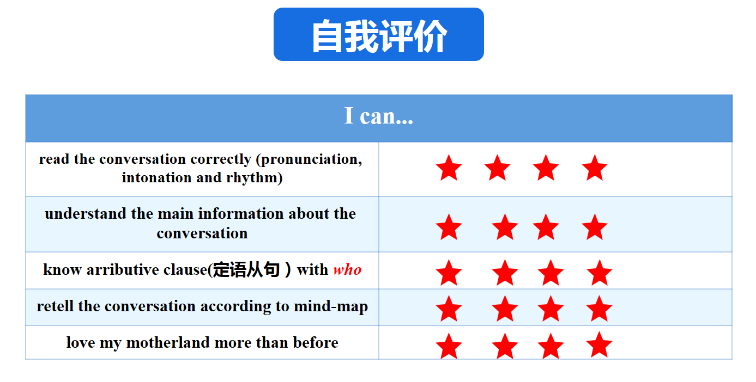
3.1 效果评价
“教-学-评 ” 一体化设计

Slide 32
3.3 教学反思

Slide 33
Thanks for listening!
感谢聆听！

